Slide 1
Enfoques Participativos para la Investigación Agrícola: Es la participación suficiente?
Diana Córdoba
Grupo de Tecnología y Desarrollo Agrario – Universidad de Wageningen
Contacto: diana.cordoba@wur.nl

Slide 2
Contenido
Mejoramiento convencional y sus criticas
Fitomejoramiento Participativo como alternativa
Caso de Estudio: Morochata - Cochabamba
Discusión
Conclusiones
Notes:
16/07/2012
2

Slide 3
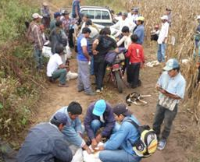
Mejoramiento Convencional y sus Criticas
No tienen en cuenta las necesidades reales de los productores
Biodiversidad
No incluye el conocimiento local, ni la experiencia de los productores → desempodera a los productores

Slide 4
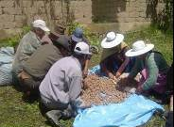
Fitomejoramiento Participativo como Alternativa
En FMP agricultores y fitomejoradores convergen en un diálogo de saberes (conocimientos) para evaluar y seleccionar genotipos, que correspondan tanto a las necesidades del agricultor como a sus recursos, gustos y requisitos de mercado.
Involucrar a los agricultores facilita la efectividad del proceso de mejoramiento: basado en sus preferencias y condiciones
Menos costoso y mas rápido
Puede facilitar una mayor adopción

Slide 5
Pregunta de Investigación
FMP es presentado como la solución al bajo impacto en la adopción de tecnologías, pero…
Es suficiente la participación de los agricultores para generar procesos mas rápidos de adopción de tecnología?

Slide 6
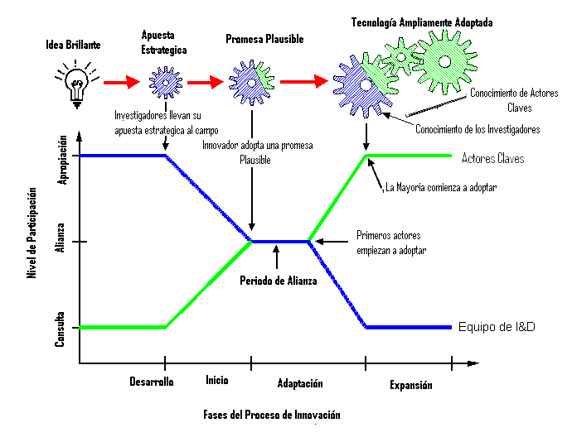
Marco Analítico
Contexto Institucional: Normas, Rutinas y Políticas

Slide 7
Metodología
Trabajo de campo durante los meses de Septiembre a Diciembre del 2011
44 entrevistas a diferentes actores a nivel local, regional y nacional.
Observación participante en las comunidades de San Isidro, Piusilla y Compañía Pampa
Revisión de literatura y documental

Slide 8
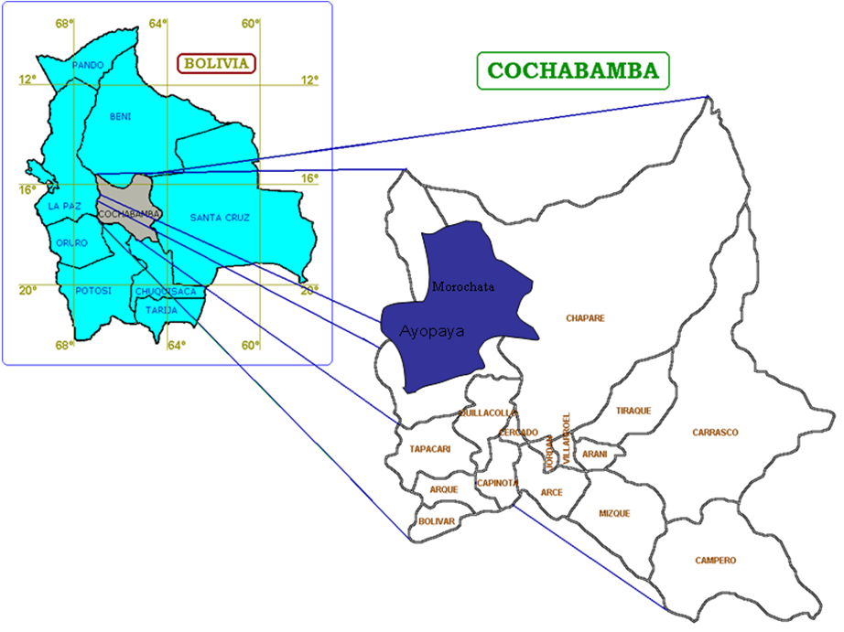
Caso de Estudio: FMP en Morochata - Cochabamba
Morochata está ubicada en la región noroeste de Cochabamba.
5.600 ha. de papa/año son cultivadas.
El Tizón Tardío es principal factor limitante, favorecido por una precipitación relativamente alta (1.000 mm año) y temperaturas medias de 11-25°C (mínima-máxima).
La gran mayoría cultivan la variedad susceptible Waych´a en tres épocas principales de producción.
Entre septiembre-octubre el tizón tardío es más severo.
El control químico es la practica mas usada.

Slide 9
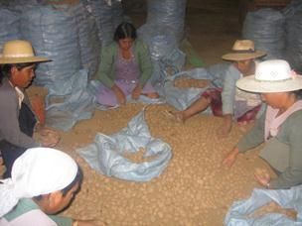
Actividades en FMP en Morochata
Primera fase: 1999-2001
Ejecución de la metodología:
Proceso de capacitación en genética usando principios de CIAL y ECAs.
Evaluaciones participativas en el momento de la floración:
Las evaluaciones participativas en el momento de la floración se llevaron a cabo en el campo, haciéndolo con cada familia de cruzamientos. También se evaluó cada selección individual o clonal, en el momento de la floración y de la cosecha.

Slide 10
Actividades en FMP en Morochata (2)
Segunda fase: 2001-2002
los genotipos seleccionados fueron evaluados participativamente en el campo, en el momento de la floración y de la cosecha.
Los agricultores aprendieron a evaluar la severidad de la infección en las hojas causada por el tizón tardío y selección de los clones.
Un segundo ciclo de capacitación se hizo en el momento de la cosecha.
Los agricultores seleccionaron 22 genotipos que mas les gustaban, con buen rendimiento, resistentes al tizón tardío y con tubérculos harinosos, como Waych’a.

Slide 11
Actividades en FMP en Morochata (3)
Tercera fase: 2002-2007
seguimiento y evaluación de genotipos en el campo.
Sembraron los genotipos durante la estación de siembra y compararon con la variedad popular Waych’a.
Decidieron sembrar los genotipos en ambas comunidades.
Se organizaron 2 días de campo.

Slide 12
Resultados del FMP en Morochata
4 variedades parecidas a Waych’a (Solanum andigena): Puca Waych’a, Aurora, Pujlluni Imilla y P’alta Chola. Con estabilidad en diversos ambientes y rendimientos de 15 a 22 Tn/ha.
Se fortaleció a los grupos de agricultores de FMP, a través de talleres de fortalecimiento organizacional, visitas a centros de investigación y producción, encuentros de intercambio de experiencias y realización de días de campo.
Los agricultores adquirieron capacidades para realizar los cruzamientos, a definir criterios de evaluación y a seleccionar para cada ciclo agrícola.
Paralelamente desde el año 2000 se formo la Asociación de Productores Andinos (APRA).
La Asociación realiza la producción comercial de 15 variedades de papas nativas vendidas como papas nativas “tipo gourmet”.

Slide 13
Discusión (1)
PARTICIPACION PERFORMATIVA
PARTICIPACION DELIBERATIVA
Sinergia

Slide 14
Discusión (2)
1. Noción de justicia social entre investigadores
2. Débil institucionalidad
3. Ausencia de proyectos a largo plazo
4. Nueva Ruralidad
5.Investigadores no han obtenido un apoyo político para su trabajo

Slide 15
Discusión (2)
“Lo que hemos hecho inicialmente es capacitarles, hacerles conocer la posibilidad de los cruzamientos que se pueden hacer en las plantas al igual que en los animales, nos hemos valido de esos medios, hemos tenido que tomar ejemplo de los animales, preguntar por ejemplo qué hacen ellos cuando quieren realizar un cruzamiento en el ganado, qué características deseables quieren para la cría, entonces igual, se les dijo que se podía hacer en plantas, que se podía obtener un resultado similar” (Entrevista, 25 de septiembre, 2011)

Slide 16
Discusión (2)
“Yo no pensé que iba a pasar esto, que los agricultores iban a perder su semilla, pero pasó. Pasa también con un programa convencional de mejoramiento genético, su gran cuello de botella es quién asume el reto de diseminar, quién hace la difusión masiva. En ese sentido, lo que hemos tratado es construir algún proceso, porque nosotros no tenemos, no tenemos esas capacidades para hacerlo, tenemos que aliarnos con alguien, ya sea el municipio, ya sean instituciones, ONGs, alguien que se ocupe de difundir la tecnología” (entrevista, 26-Sept-2011).

Slide 17
Discusión (2)
“A mi me sirvió para mejorar mi cultivo, pero lamentablemente aquí estamos en minifundio, no tenemos grandes terrenos. Si tuviéramos grandes terrenos estaría tranquilo, pero no tenemos mucho, poco. Claro que si, la gente vive de papa, pero como aumento es haba, maíz y otras cosas. Ahora ya vivimos parte aquí y otra parte en Quilacollo. Antes no era así, antes vivía llena de gente esta comunidad porque aquí en la comunidad solo tenemos 180 asociados. Ahora nos reunimos 60 – 70 afiliados. Muchos se fueron para España, otros volvieron y compraron camión, compraron casita y se quedaron en Quilacollo porque consiguieron dinero en España” (Entrevista, 10 de Noviembre de 2011)

Slide 18
Conclusión (1)
FMP es una alternativa en áreas marginadas, combinada con mejoramiento convencional.
Es mas fácil decir que hacer!!
Los agricultores que participan son lideres de su comunidad
El FMP por si solo no mejora una mayor adopción de variedades.
Otros factores como un débil sistema de distribución de semillas y políticas adecuadas también influyen.

Slide 19
Conclusión (2)
Análisis critico de las instituciones y las redes de actores para la creación de sinergias para el desarrollo y diseminación de tecnologías.
La agenda de la participación para el desarrollo de tecnologías debe abrirse para incluir aspectos de gobernanza que incluyan al sector publico.
La participación deliberativa y performativa podrían ser un complemento para generar mayor impacto en la diseminación de tecnologías.
Existen diferencias en los sistemas nacionales de investigación a nivel regional que influyen en el impacto.

Slide 20
Reflexiones para la Discusion
  Los métodos participativos que usamos son un medio o un fin para nuestros proyectos?
  Se quedan en lo performativo o generan a su vez un proceso de deliberación y consenso ?
  Que sinergias se deben crear dentro y fuera de nuestros proyectos para generar cambios institucionales?
  Cuales son las amenazas externas para generar un proceso participativo de desarrollo de tecnologías y para la diseminación futura de estas tecnologías?.

Slide 21
Gracias por su Atención!

